Slide 1
Сжатое изложение
Будьте бережливыми
Презентацию подготовила
учитель начальных классов
МАОУ СОШ № 1 г. Туймазы
республики Башкортостан
Халяфутдинова Г.Ф.

Slide 2
Отгадай загадку.
К дальним сёлам, городам,
Кто идёт по проводам?
Светлое Величество!
Это ….
электричество

Slide 3
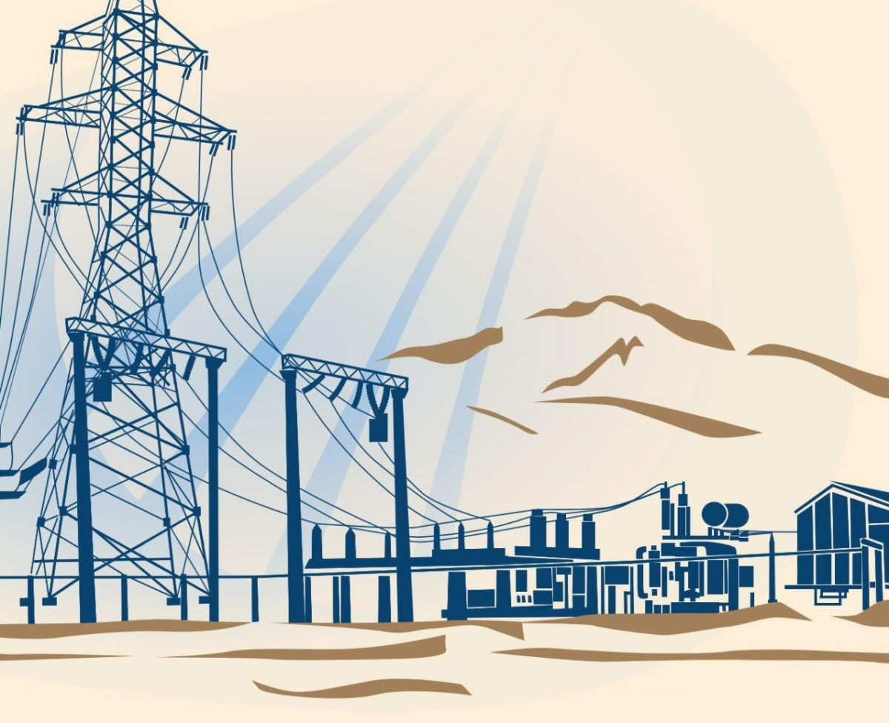

Slide 4
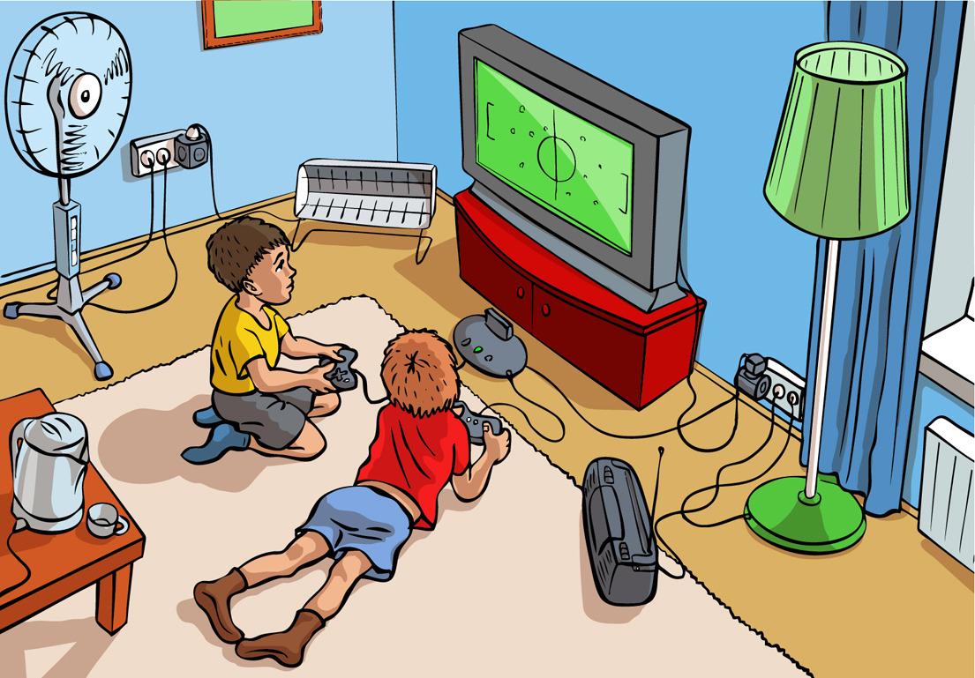

Slide 5
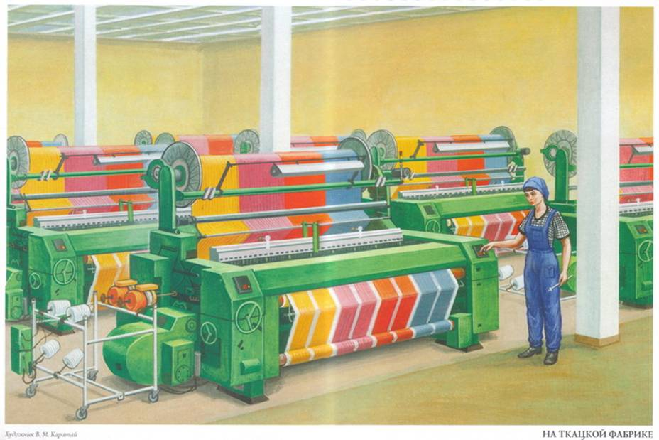

Slide 6
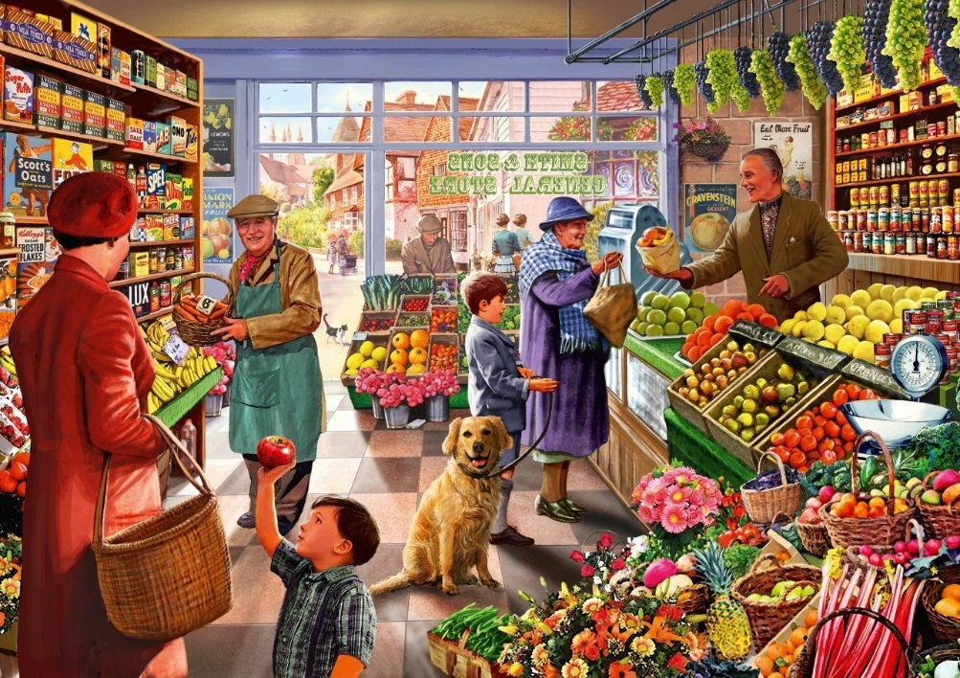
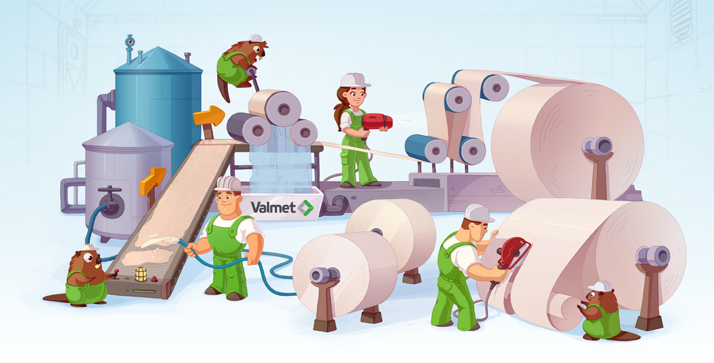

Slide 7
Наступила осень. Дни стали короче. На дворе быстро темнеет, и в домах зажигают электрический свет.
Мы очень привыкли к электричеству. Так просто включить лампочку. И мы часто забываем погасить её. С вами этого не случалось?
А электричество – это большой труд многих людей. Его нужно беречь. Без электричества будет стоять транспорт, перестанут работать фабрики, заводы, школы и магазины.
Бережно расходуйте электричество!

Slide 8
Ответь на вопросы.
Какой призыв содержится в тексте? Произнесите его с нужной интонацией.
Почему нужно беречь электричество?
Что может случиться, если не будет электрической энергии?
Какую оплошность мы часто допускаем? По-
чему это нельзя делать?

Slide 9
Наступила осень. Дни стали короче. На дворе быстро темнеет, и в домах зажигают электрический свет.
Мы очень привыкли к электричеству. Так просто включить лампочку. И мы часто забываем погасить её. С вами этого не случалось?
А электричество – это большой труд многих людей. Его нужно беречь. Без электричества будет стоять транспорт, перестанут работать фабрики, заводы, школы и магазины.
Бережно расходуйте электричество!

Slide 10
к..роче, на дв..ре, т..мнеет,
в д..мах, зажигают, электрический,
привыкли, просто, лампочку,
часто погасить, не случалось?
электричество - б..льшой, беречь,
без электричества будет стоять
бережно расходуйте !
о
о
е
о
о

Slide 11
Напиши изложение по плану:
1. Свет в домах.
2. Забываем погасить лампочку.
3. Берегите электричество!

